Slide 1
第三章 基础知识

Slide 2
技术选型
scrapy vs requests+beautifulsoup
1. requests和beautifulsoup都是库， scrapy是框架
2. scrapy框架中可以加入requests和beautifulsoup
3. scrapy基于twisted， 性能是最大的优势
4. scrapy方便扩展， 提供了很多内置的功能
5. scrapy内置的css和xpath selector非常方便， beautifulsoup最大的缺点就是慢

Slide 3
网页分类
常见类型的服务
1. 静态网页
2. 动态网页
3. webservice(restapi)

Slide 4
爬虫能做什么
爬虫作用
1. 搜索引擎---百度、google、垂直领域搜索引擎
2. 推荐引擎---今日头条
3. 机器学习的数据样本
4. 数据分析(如金融数据分析)、舆情分析等

Slide 5
正则表达式
正则表达式介绍
1. 为什么必须会正则表达式
2. 正则表达式的简单应用及python示例

Slide 6
正则表达式
目录
1. 特殊字符
1) ^ $ * ? + {2} {2, } {2,5} |
2) [] [^] [a-z] .
3) \s \S \w \W
4) [\u4E00-\u9FA5] () \d
2. 正则表达式的简单应用及python示例

Slide 7
深度优先和广度优先
目录
1. 网站的树结构
2. 深度优先算法和实现
3. 广度优先算法和实现

Slide 8
网站url的结构图

Slide 9
网站url链接的结构图

Slide 10
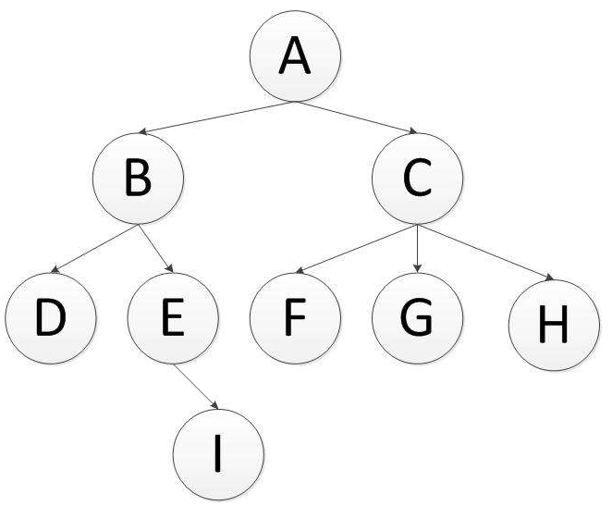
深度优先

Slide 11
深度优先和广度优先
1. 深度优先输出 A、B、D、E、I、C、F、G、H（递归实现）
2. 广度优先输出 A、B、C、D、E、F、G、H、I（队列实现）

Slide 12
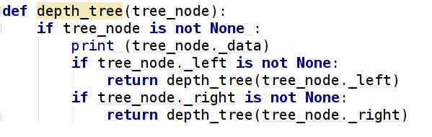
深度优先过程
1. 深度优先输出 A、B、D、E、I、C、F、G、H（递归实现）

Slide 13
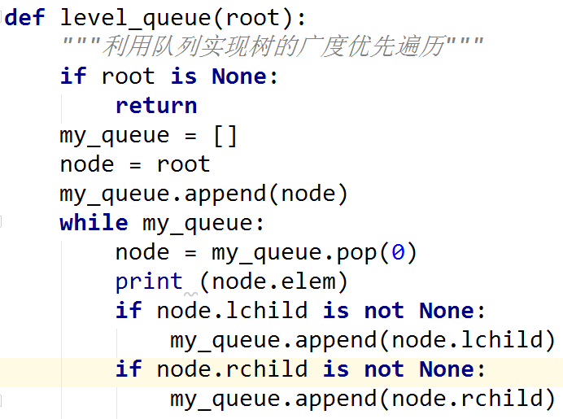
广度优先过程
1. 广度优先输出 A、B、C、D、E、F、G、H、I

Slide 14
数据爬取策略
目录
1. url拼接分析(适用于所有数据的列表页和搜索关键词的获取)
2. 通用爬虫(广度优先和深度优先实现)
3. 广度优先算法和实现

Slide 15
爬虫更新策略
目录
1. 根据网站权重分配爬虫资源
2. 根据last-modify-date、content-length字段判断
3. 对网站内容做一个指纹

Slide 16
爬虫更新策略
目录
1. 根据网站权重分配爬虫资源
2. 根据last-modify-date、content-length字段判断
3. 对网站内容做一个指纹

Slide 17
爬虫去重策略
1. 将访问过的url保存到数据库中
2. 将访问过的url保存到set中，只需要o(1)的代价就可以查询url
100000000*2byte*50个字符/1024/1024/1024 = 9G
3. url经过md5等方法哈希后保存到set中
4. 用bitmap方法， 将访问过的url通过hash函数映射到某一位
5. bloomfilter方法对bitmap进行改进, 多重hash函数降低冲突

Slide 18
字符串编码
1. 计算机只能处理数字， 文本转换为数字才能处理。计算机中8个bit作为一个字节， 所以一个字节能表示最大的数字就是255
2. 计算机是美国人发明的， 所以一个字节可以表示所有字符了， 所以ASCII(一个字节)编码就成为美国人的标准编码
3. 但是ASCII处理中文明显是不够的， 中文不止255个汉字， 所以中国制定了GB2312编码， 用两个字节表示一个汉字。 GB2312还把ASCII包含进去了， 同理， 日文，韩文等等上百个国家为了解决这个问题就都发展了一套字节的编码， 标准就越来越多， 如果出现多种语言混合显示就一定会出现乱码
4. 越是unicode出现了， 将所有语言统一到一套编码里

Slide 19
字符串编码
5. 看一下ASCII和unicode编码：
1）字母A 用ASCII编码十进制是65， 二进制 0100 0001
2）汉字“中”已近超出了ASCII编码的范围， 用unicode编码是20013
二进制是 01001110 00101101
3）A用unicode编码只需要前面补0二进制是 00000000 0100 0001
6. 乱码问题解决了， 但是如果内容全是英文，unicode编码比ASCII需要多一倍的存储空间， 同时如果传输需要多一倍的传输。
7. 所以出现了可变长的编码“utf-8”，把英文变长一个字节， 汉字3个字节。 特别生僻的变成4-6字节， 如果传输大量的英文， utf8作用就很明显了

Slide 20
字符串编码

